Slide 1
Caracterizarea agenților patogeni
Domeniul de pregătire profesională: Industrie alimentară
Modulul: M1: Microbiologie și igienă în industria alimentară
Titlul lecției:Caracterizarea agenților patogeni
Clasa: a X a
Autorul: ing. Milosteanu Diana Nicoleta

Slide 2
Criteriile principale utilizate pentru clasificarea factorilor patogeni:
- Mediul de provenienţă;
- Caracterul agresivităţii;
- Natura sau categoria din care fac parte;
- Mecanismul patogenetic principal.

Slide 3
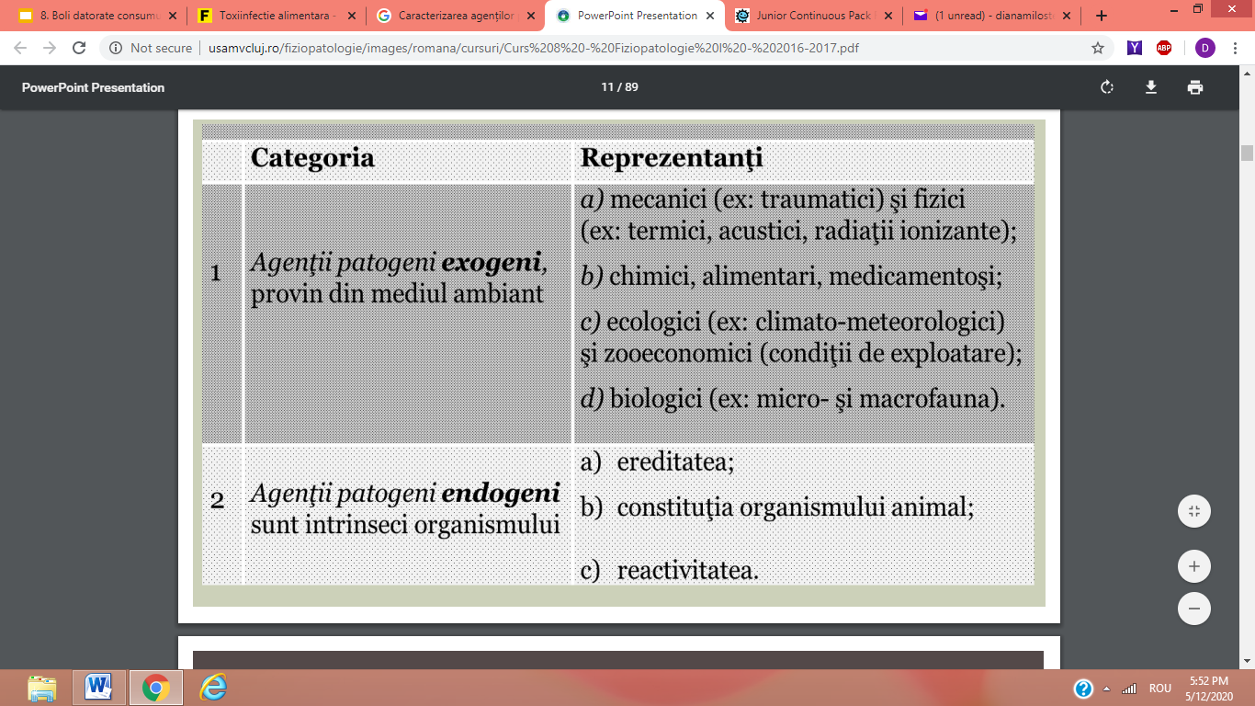
1.După mediul de proveniență

Slide 4
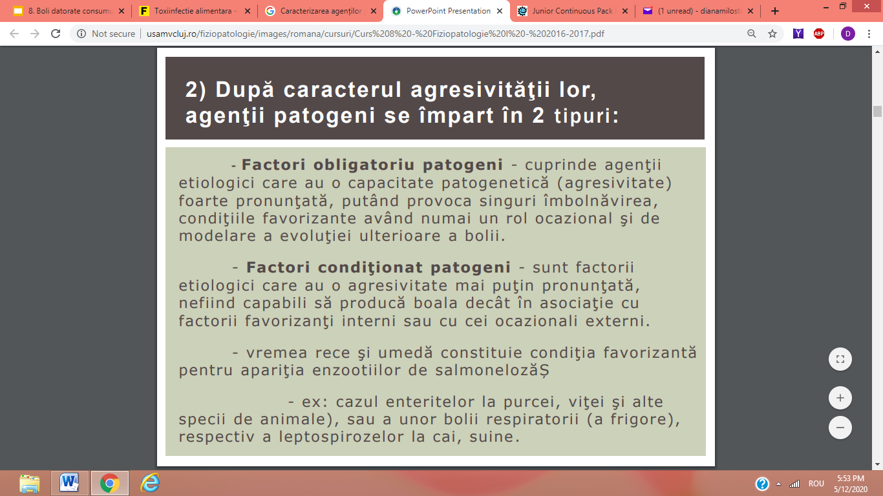
2.După caracterul agresivității lor:

Slide 5
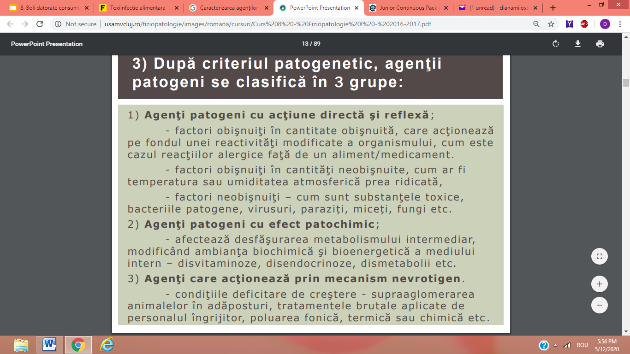
3. După criteriul patogenetic:

Slide 6
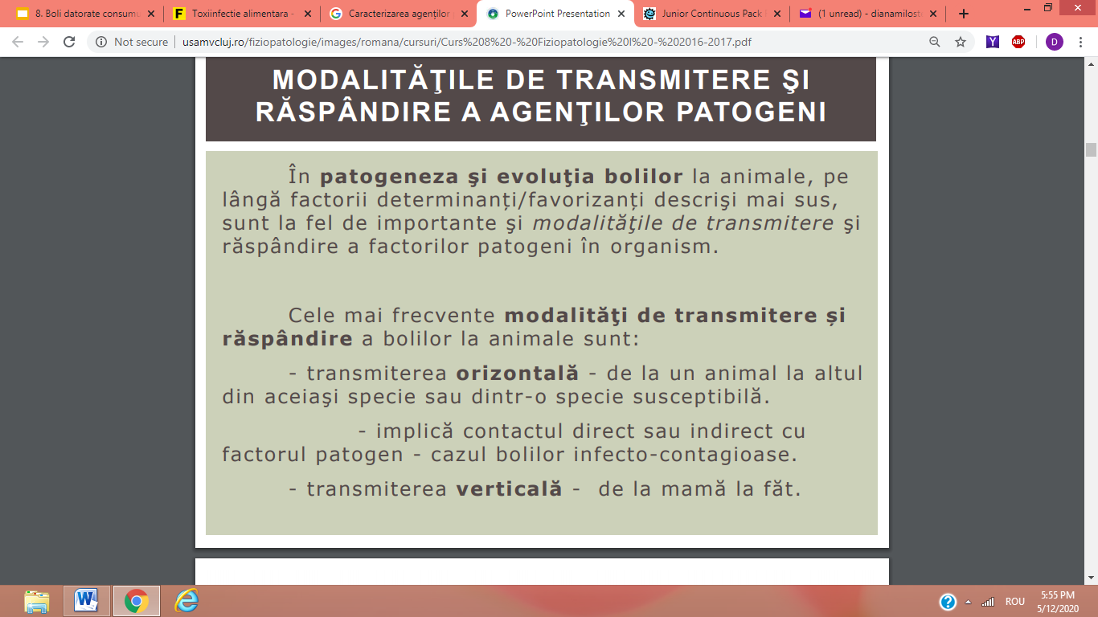

Slide 7
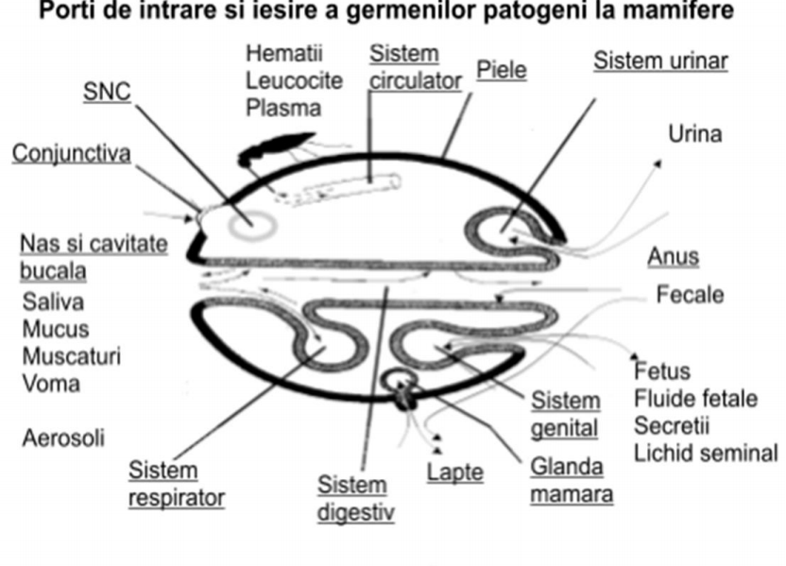

Slide 8
Test recapitulativ: https://docs.google.com/forms/d/e/1FAIpQLSe1HXG_dCy384CHbWMLlO1XtSyerf3KYjC4b0tcqW3rE94ARQ/viewform

Slide 9
Mult succes!

